Slide 1

Vos Variantes au fil des années
2015 - 2020

Slide 2
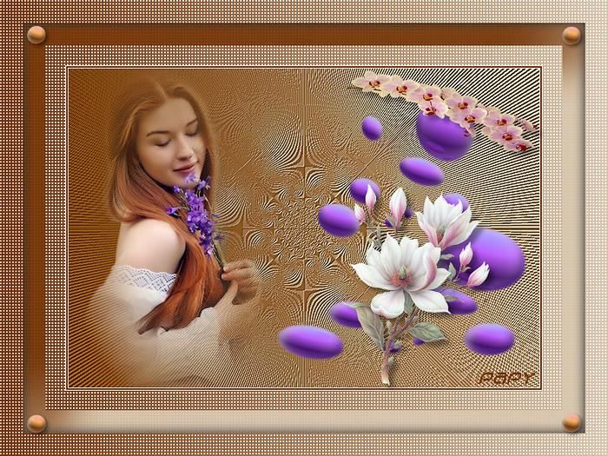


Slide 3


Slide 4
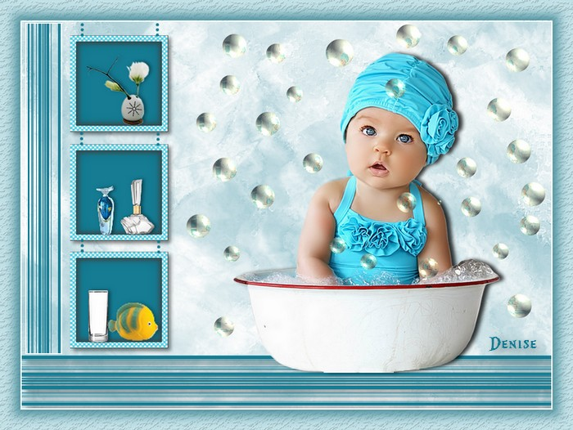

Slide 5


Slide 6



Slide 7


Slide 8



Slide 9



Slide 10



Slide 11



Slide 12


Slide 13
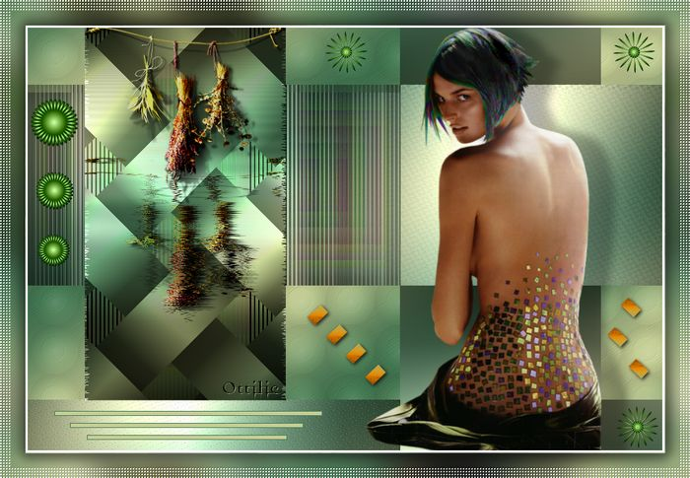

Slide 14



Slide 15
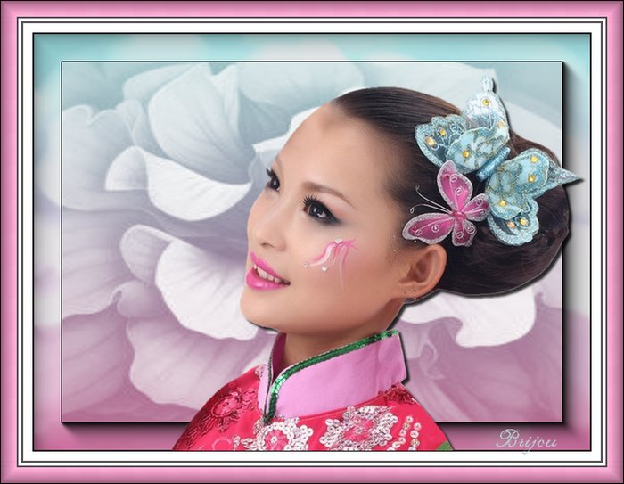

Slide 16
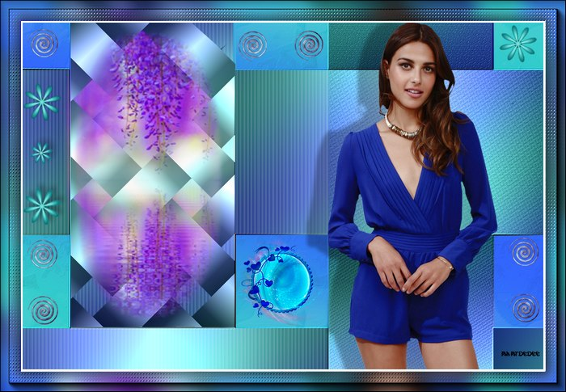

Slide 17


Slide 18


Slide 19
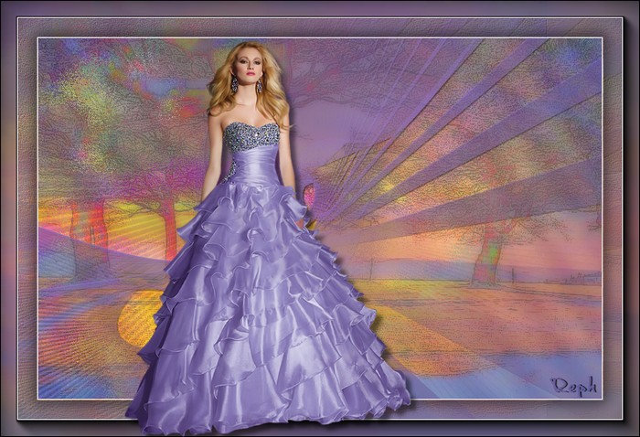

Slide 20



Slide 21
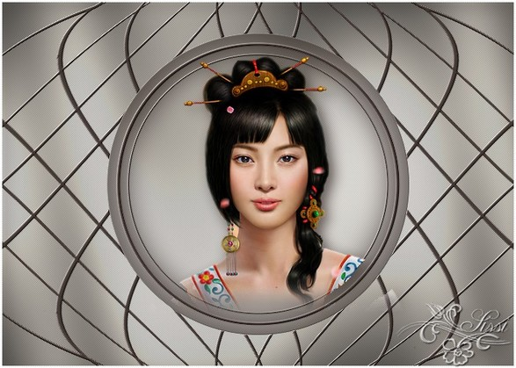

Slide 22


Slide 23
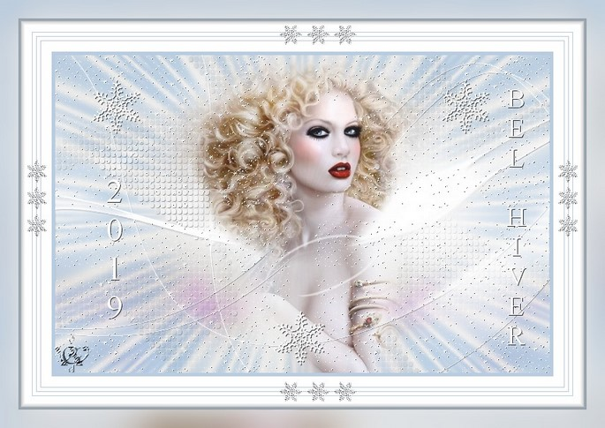

Slide 24



Slide 25
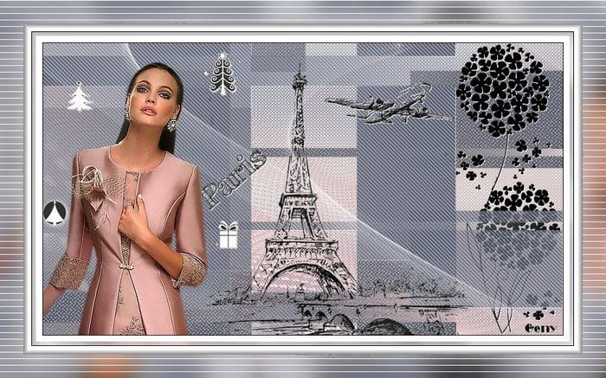

Slide 26


Slide 27


Slide 28
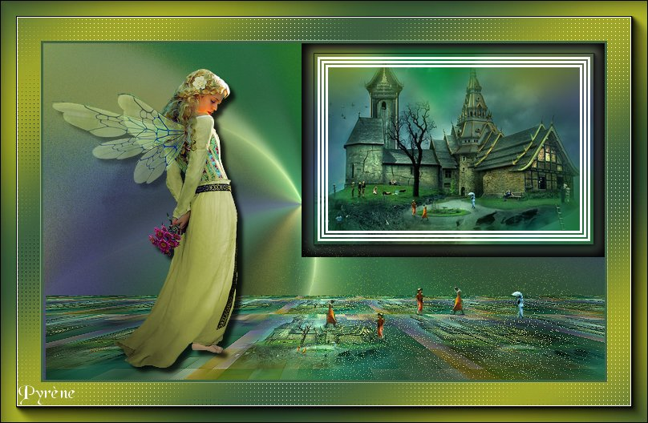

Slide 29
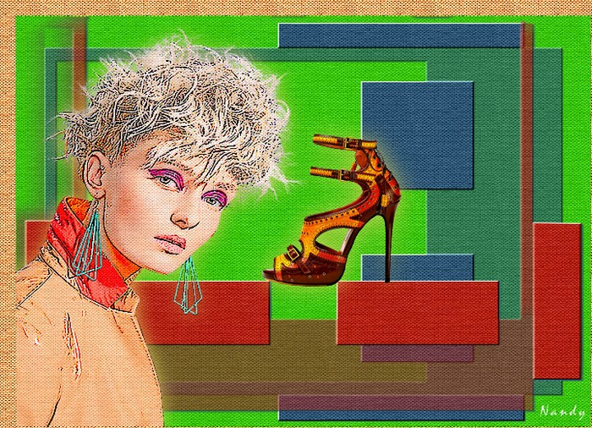

Slide 30


Slide 31


Slide 32


Slide 33
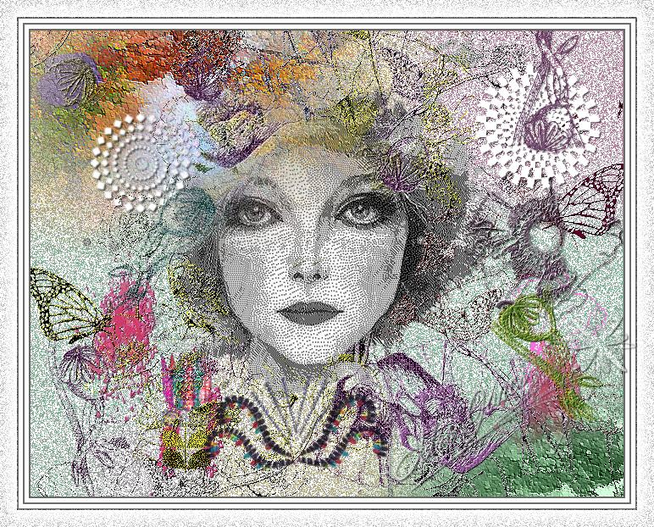

Slide 34



Slide 35


Slide 36
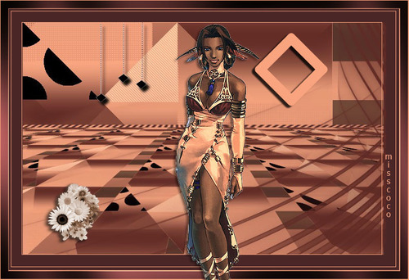


Slide 37

Je remercie chaleureusement les 35 personnes qui ont été intéressées passagèrement ou de façon plus régulière par mon travail et au risque de me redire je crois toujours que tout savoir non partagé est un savoir mort et que le plus intéressant n’est pas ce que je fais mais ce que VOUS vous en faites !
Amies et amis éphémères ou fidèles mes plus amicales pensées vous accompagnent et que la vie vous soit douce.

